Slide 1
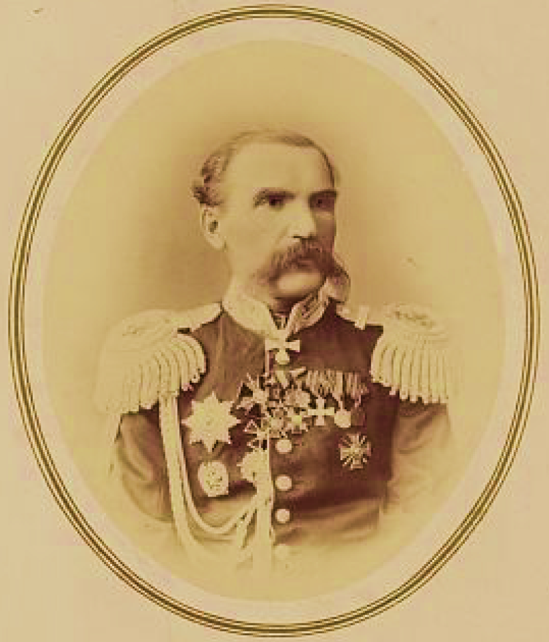
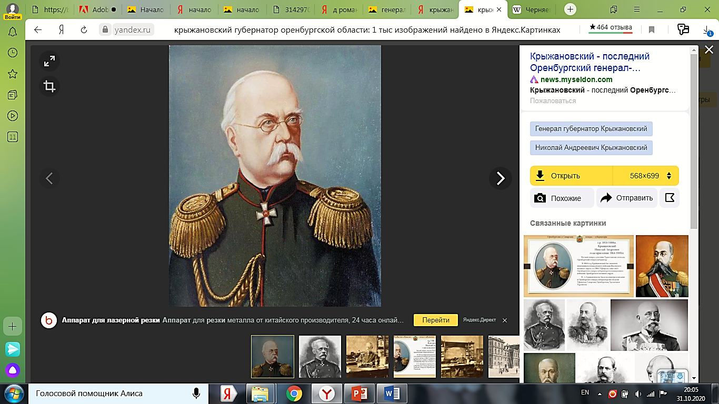
Проверь себя
Генерал-губернатор Оренбурга Николай Андреевич Крыжановский
Генерал Дмитрий Романовский

Slide 2
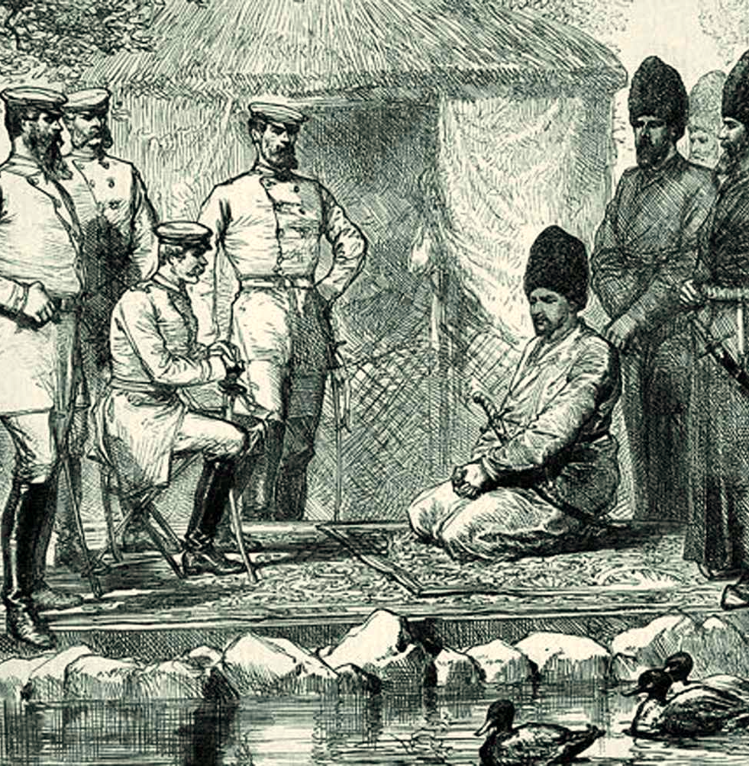
История Узбекистана
9
класс
Тема: Установление протектората Российской империи над Бухарским эмиратом

Slide 3
ПЛАН
Бои за Самарканд
Превращение Бухарского эмирата
в протекторат России
Договор 1873 года

Slide 4

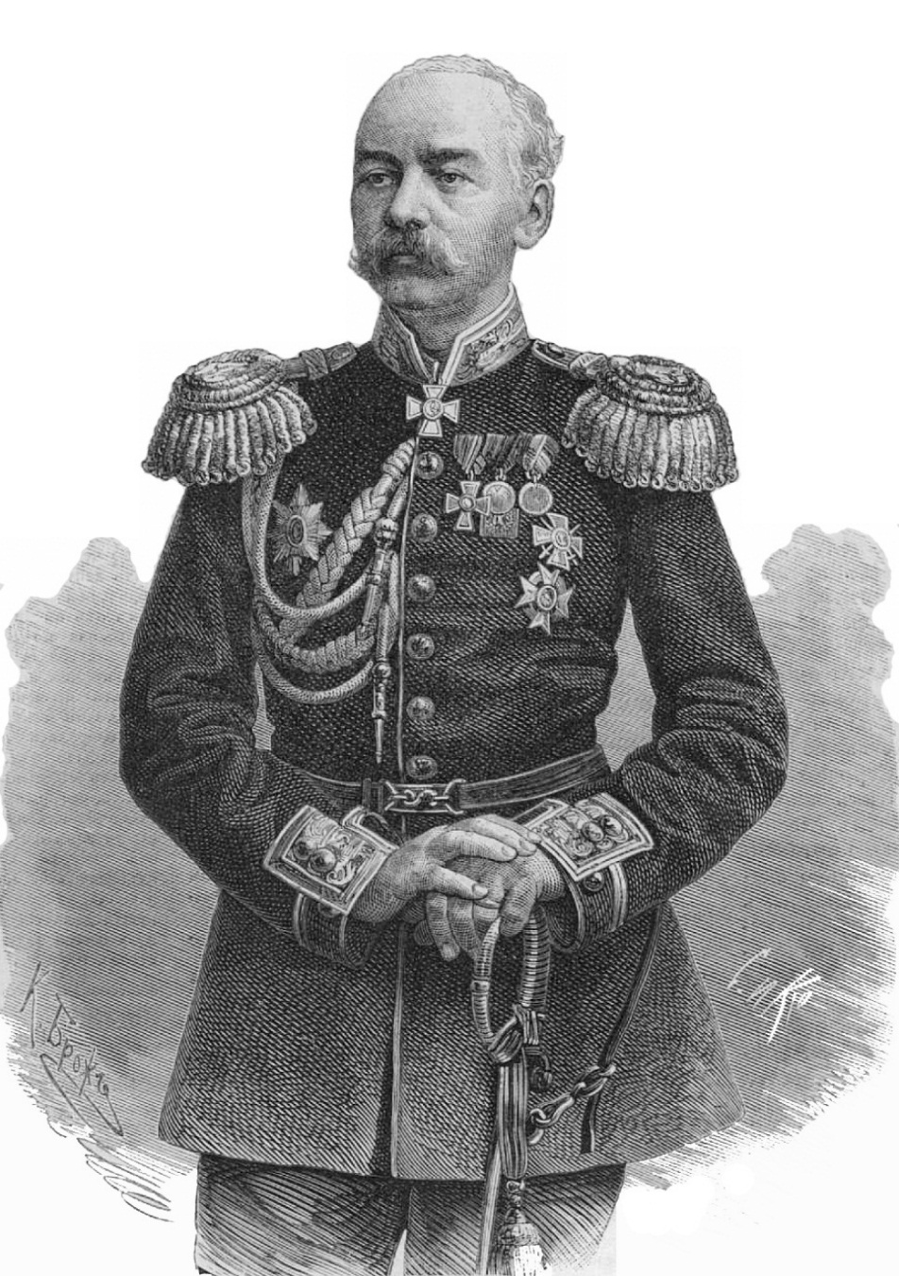
Начало завоевания Бухарского эмирата
Завоевание Средней Азии генерал Константин Петрович фон Кауфман решил ­продолжить захватом Бухарского эмирата.
фон Кауфман не мог начать захват Бухарского эмирата без веских на то причин, ему необходим был предлог для начала военных действий.
Тщательно изучив границы Бухарского эмирата, фон Кауфман предложил эмиру Музаффару утвердить новый проект границ.

Slide 5
Бои за Самарканд
Положение эмирата
Новый проект границ
Причины для начала экспансии
Завоевание Самарканда
Военная мощь эмирата, изнуренная междоусобицами с Кокандским­ ханом, а также отстававшая в военном оснащении, была слаба
фон Кауфман предложил эмиру Музаффару утвердить новый проект границ, изменённый в ­пользу ­России. Но эмир отка-зался подписать его
Эмир отказался подписать проект и Кауфман, обвинил его в подготовке к вторжению во владения империи
В апреле 1868 года Кауфман приступил к Зеравшанскому походу и принял решение о взятии Самарканда — крупнейшего города эмирата

Slide 6

Генерал – губернатор Туркестанского края фон Кауфман предположил о концентрации войск эмира Музаффара
в Самарканде
До прихода русской армии
в Самарканд, бухарские войска расположились
на высотах Чупан-аты
В апреле
1868 года приступил к завоеванию Самарканда
Начало войны
Стычка на Чупан-ате
Стычка на Зирабулаке
Перейдя реку вброд, русская армия, взобралась на высоту Чупан-аты, что вынудило сарбазов отступить
На высотах Зирабулака произошло второе сражение, где сарбазы вновь потерпели поражение, и царская армия, заняла Самарканд
1 мая 1868 года началась атака на высотах Чупан-аты

Slide 7
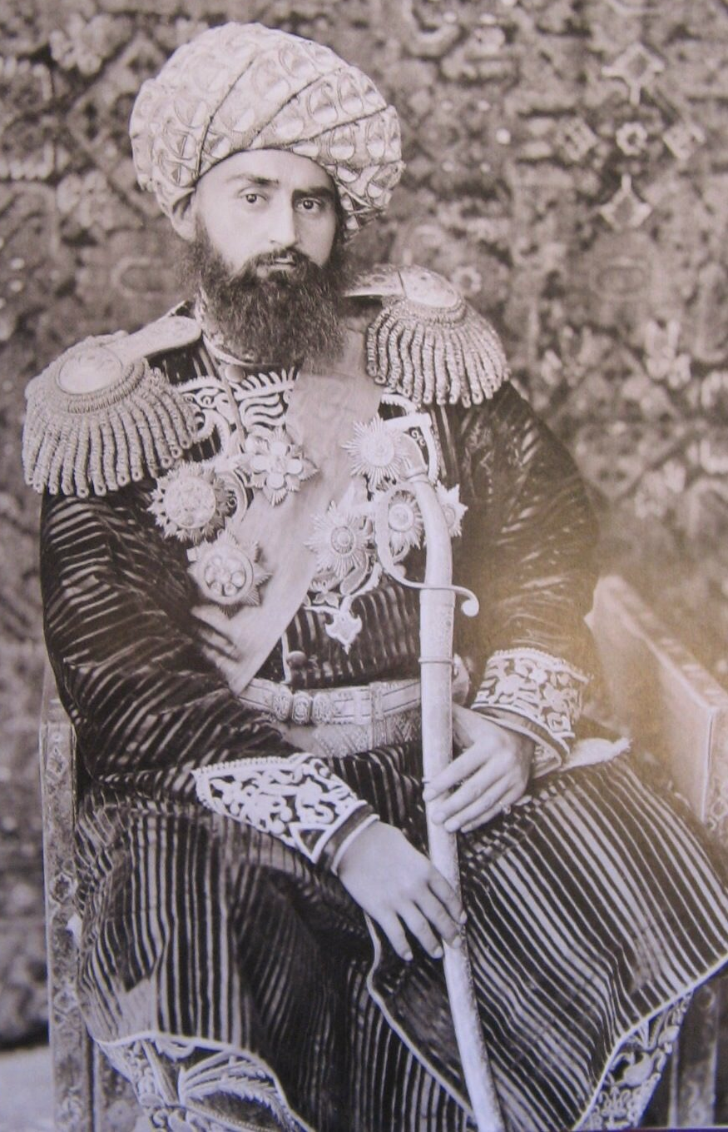

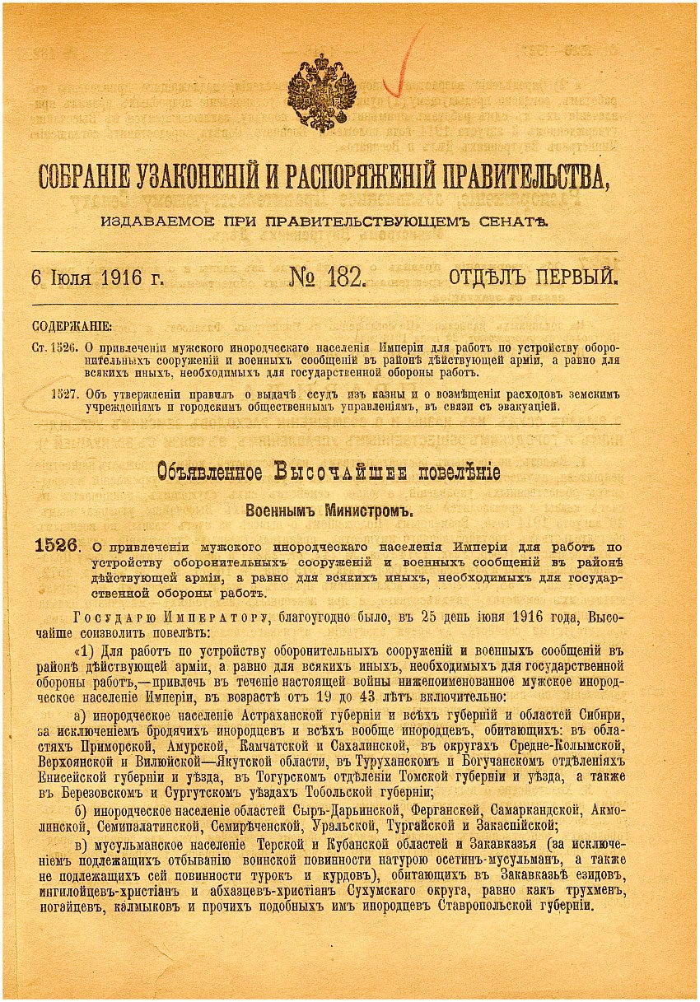
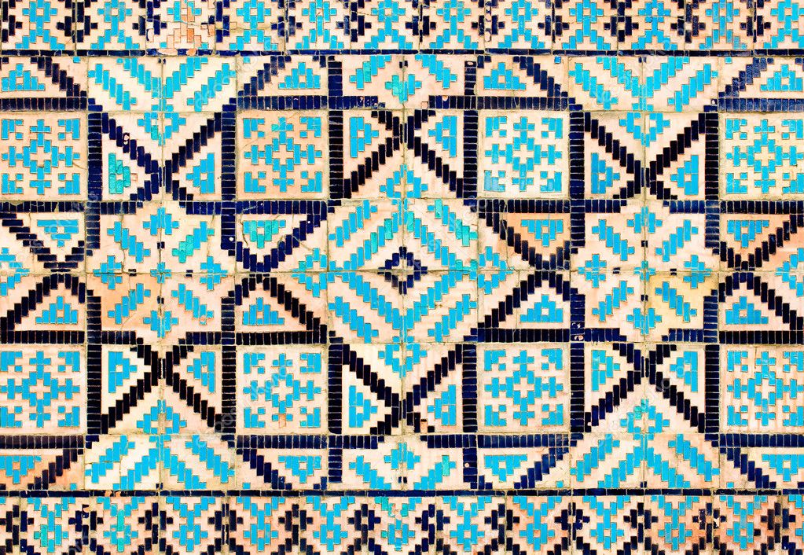

Бои за Самарканд
К.П.Кауфман направляет эмиру Музаффару письмо с предложением составить договор о том, что Самарканд отходит к России, а также о выплате контрибуции за «военные издержки», и с 1865 года всё, что есть в Туркестанском крае будет считаться собственностью России, но ответа от эмира не последовало

Slide 8
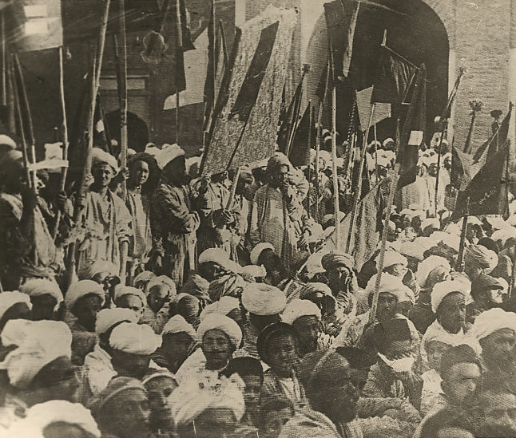
Восстание в Ургуте
Кауфман направляет в Ур-гут вооружённый отряд во главе с генералом Абра-мовым, предлагая городу сдаться. Однако предло-жение было отклонено.
Артиллерийский обстрел, которому подвергся го-род, обеспечил победу царских войск. После Ур-гута войска царского пра-вительства приступили к захвату Каттакургана.

Slide 9
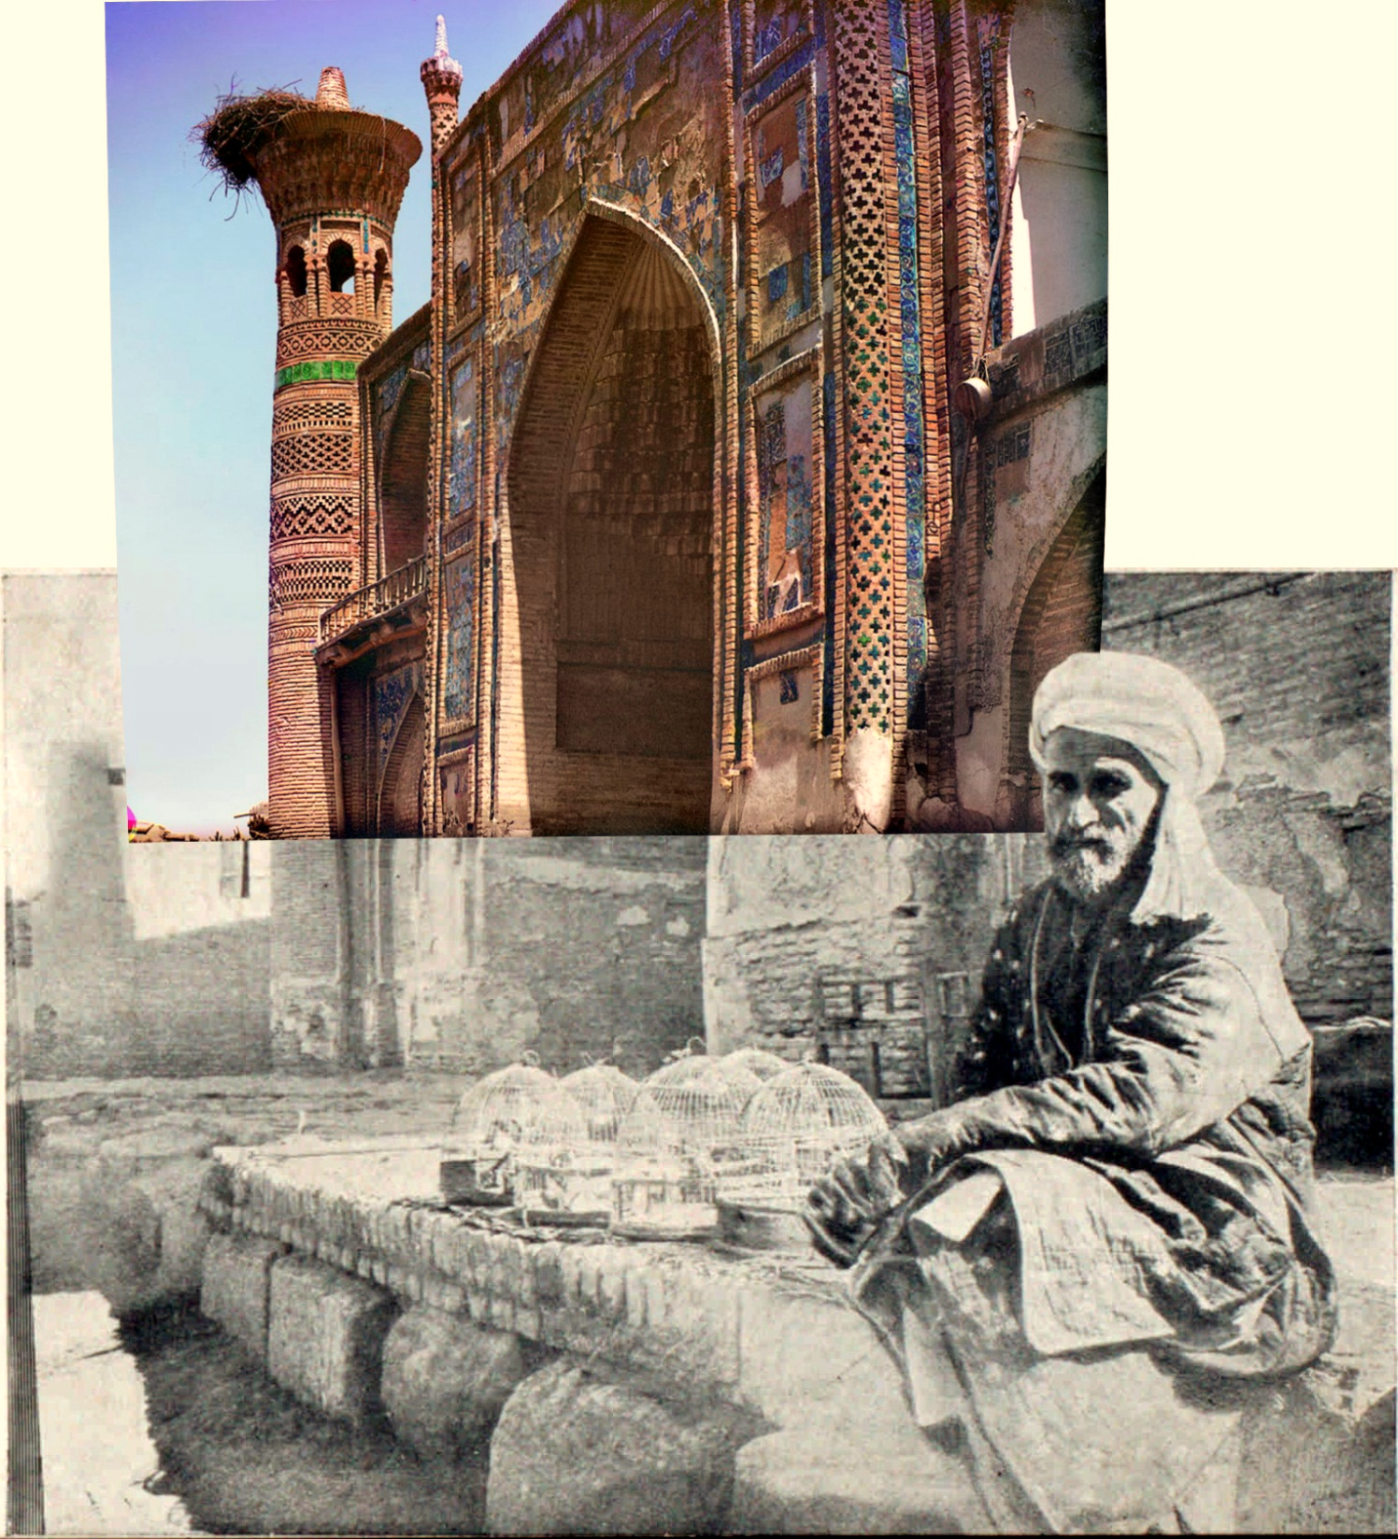
Борьба за освобождение Самарканда
30 мая Кауфман покидает Самарканд, оставив неболь-шой отряд: 4 роты пехоты, 1 рота сапёр, 2 орудия и 2 мор-тиры. Гарнизон состоял под командою майора Штемпеля.
С уходом генерала Кауфмана жители Самарканда, уже утром 1 июня на базаре шумела толпа и летели в русских с крыш камни, а за городскими стенами собирались огромные скопища людей, которые хотели освобо-дить Самарканд от русских захватчиков.

Slide 10
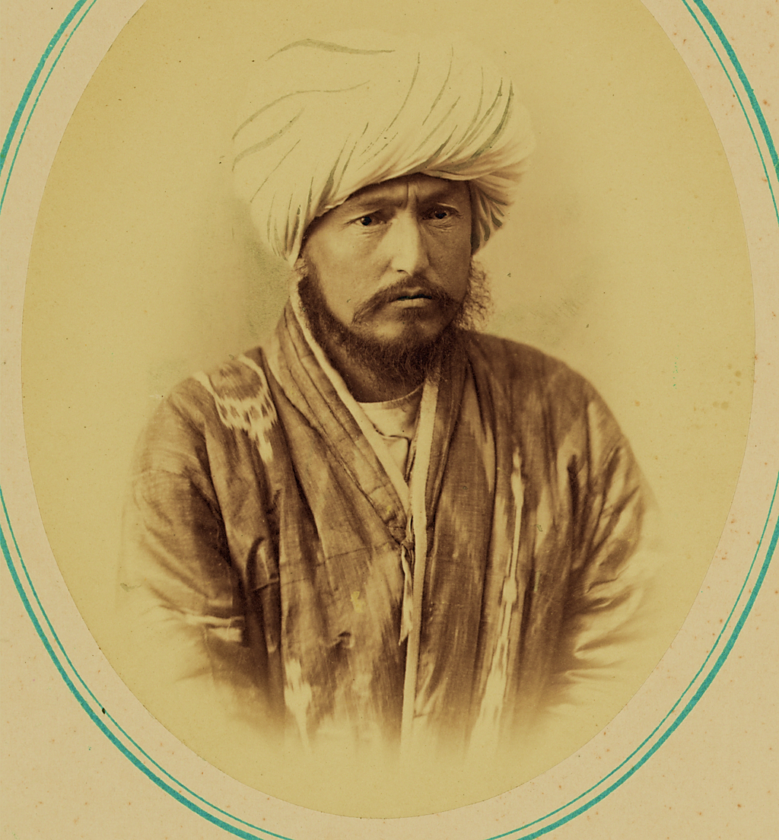
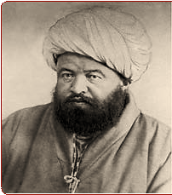
Борьба за освобождение Самарканда
Ход восстания
Борьбу за освобождение Самарканда возглавили хоким города Китаб – Бабабек и хоким Шахрисабза – Джурабек
1
2 июня 1868 года
атакуют городскую крепость, где дислоцировался военный гарнизон царских войск.
2
6 июня 1868 года
прибывает подмога осаждённым солдатам от Кауфмана.
3
С 4 по 7 июня 1868 года
шли жестокие бои за крепость с большими потерями с обеих сторон.
4
8 июня 1868 года
прибыли на помощь военные силы Кауфмана, после чего народные ополченцы были вынуждены покинуть Самарканд и отступить в горы.

Slide 11
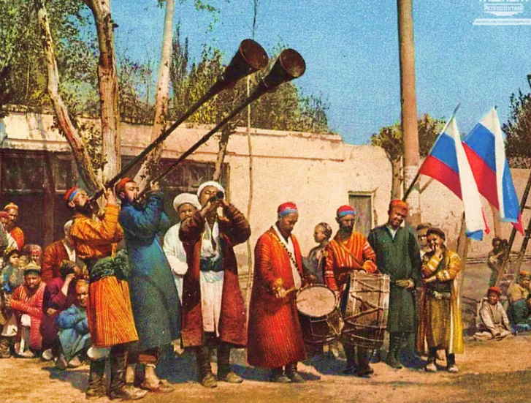
Превращение Бухарского эмирата в протекторат России
После Зирабулакского сражения эмир Музаффар был вынужден принять условия Кауфмана о новых границах Туркестанского генерал-губернаторства
Зирабулакским сражением завершился второй этап экспансии Российской империи

Slide 12
Условия договора от 28 июня 1868 года
По условиям договора
Бухарский эмират превращался в протекторат Российской империи. В нём эмир признавал себя виновным в развязывании войны.
1
Выплата контрибуции в размере 500 тысяч рублей
2
В знак вечной дружбы обязывался выплатить контрибуцию
в размере 500 тысяч рублей
за военные издержки
российских
войск
Все завоёванные земли – от Ташкента до Самарканда перешли Российской империи
3
В своём правлении, эмиру предписывалось руководство-ваться указаниями генерал-губернатора Туркестана
4
Русским купцам разрешалось учреждать торговые агентства с низкой пошлиной (не более 2,5% от общей стоимости товаров)
5
Этот кабальный договор с его унизительными условиями приговаривал эмират к потере самостоятельности и устанавливал протекторат над Бухарским эмиратом

Slide 13
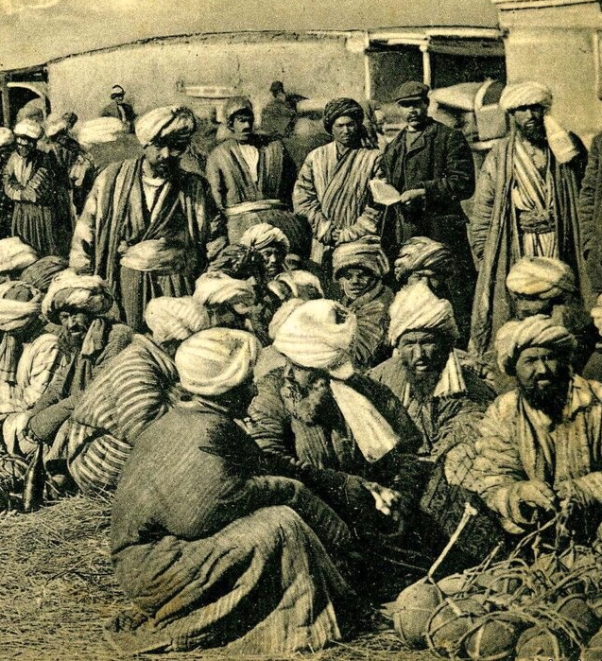
Ополченцы в Бухарском эмирате
Отряды народного ополчения под предводительством старшего сына эмира Музаффара – Абдумалика-тюры, Джурабека и Бабабека про-должили борьбу за освобождение Самарканда.
Они объявили о смещении эмира Музаффара и назначении эмиром Абдумалика-тюры. Заняли Шахри-сабз, затем Карши и Карману.
Для предупреждения и подавления очагов сопротивления Кауфман на-правляет туда войска под командо-ванием Абрамова.

Slide 14
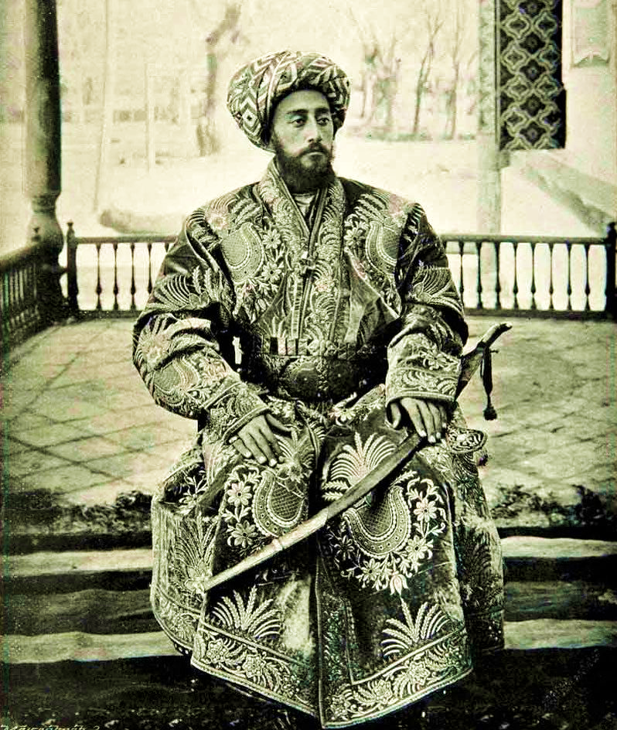
Судьба Абдумалика-тюры
Армия Российской империи посте-пенно вытесняют ополченцев с заня-тых ими территорий
Абдумалик-тюра отступает к Хивин-скому ханству, откуда затем пере-бирается в Афганистан. Эмир Афга-нистана отказал ему в помощи, так как в предстоящей борьбе с Англией он рассчитывал на помощь России.
Лишённый всякой поддержки Абдумалик-тюра уезжает в Пешавар (Пакистан), где умирает в 1909 году.

Slide 15
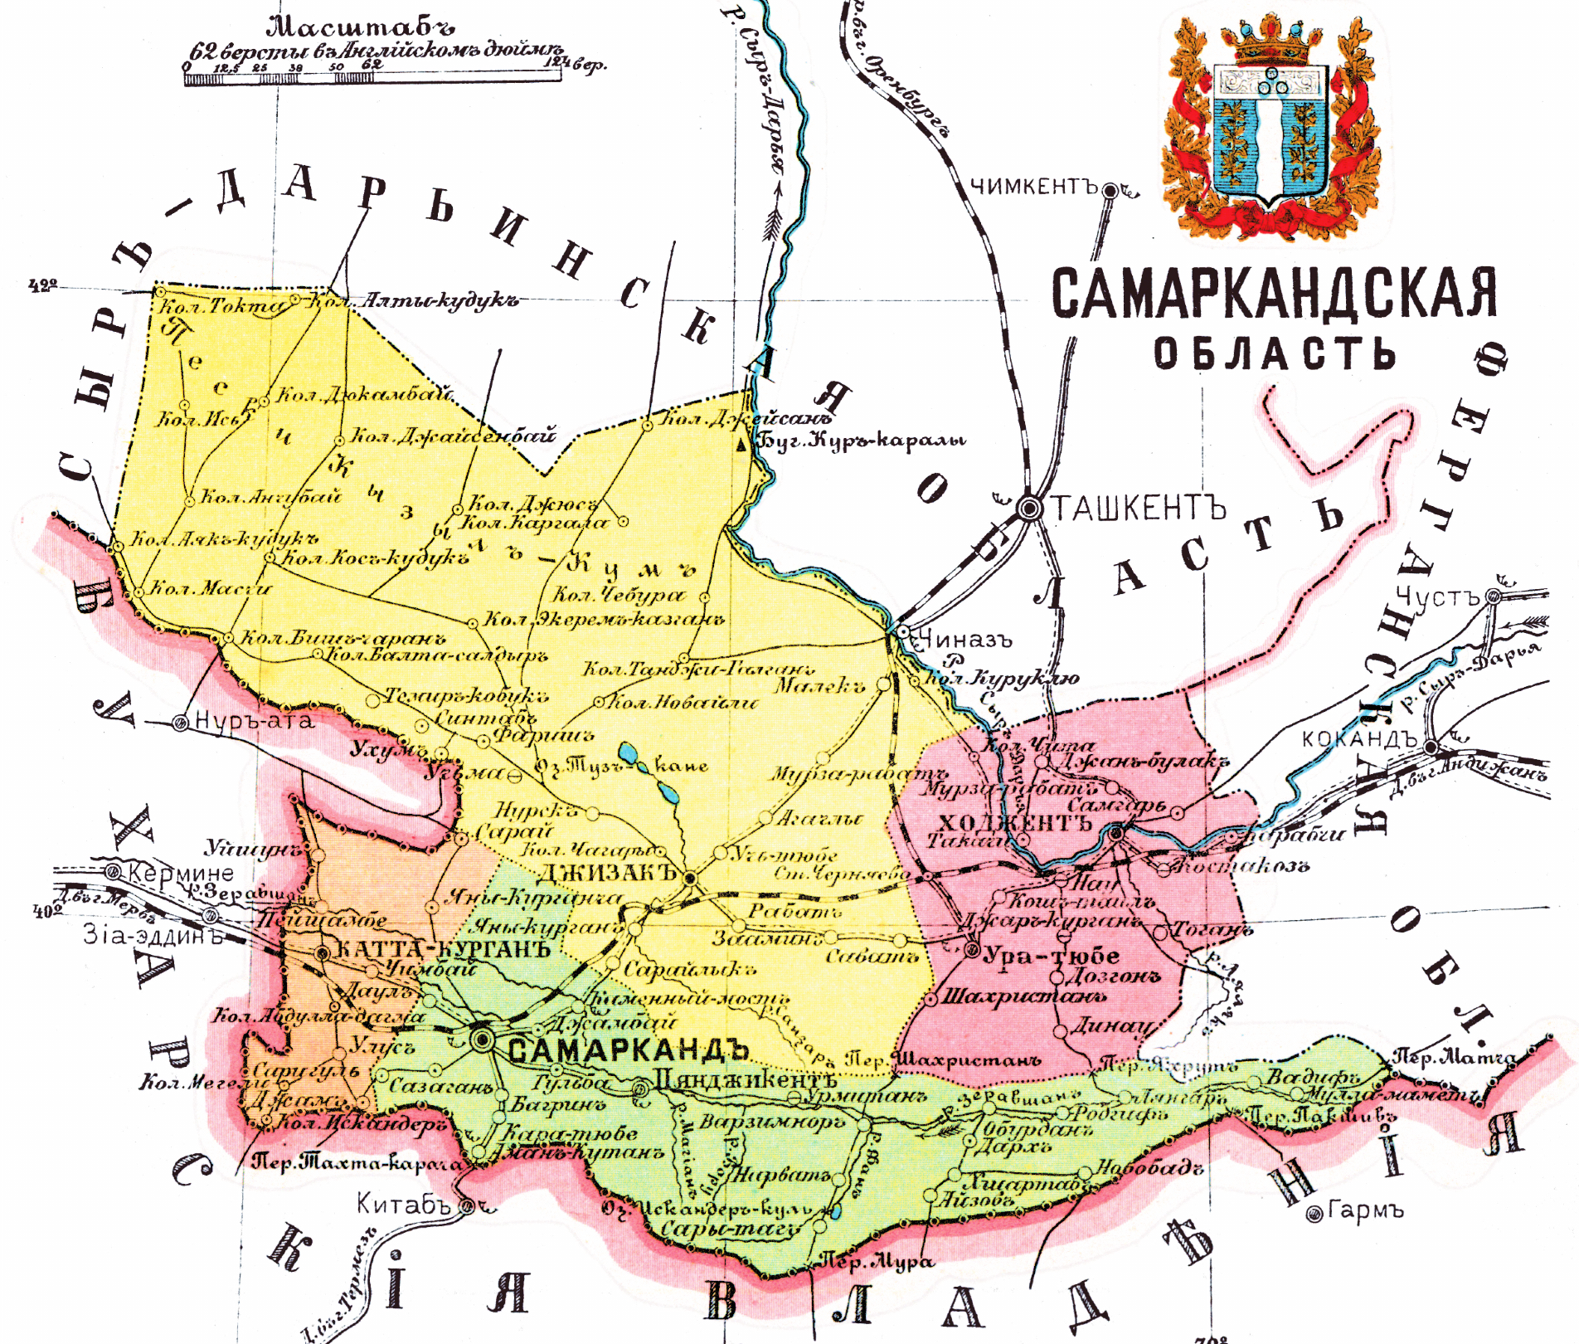

Земли - от Ташкента до Самарканда, куда входили Ходжент, Уратюбе, Пенджикент, Джизак, Самарканд и Каттакурган, согласно договору, отходили Российской империи.
С этих территорий был образован Зарафшан-ский округ в составе Самаркандского и Кат-такурганского отделов под управлением гене-рала А. Абрамова.

Slide 16
Условия договора от 10 октября 1873 года
По условиям договора
В 1873 году с Бухарским эмиратом был под-писан новый договор, согласно которому царское правительство наделялось правом назначения своего представителя
в протекторате Бухары. Согласно
новым условиям, без согласия
представителя эмират
не мог решать внутренние или
внешнеполитические
вопросы
1
Первым представителем царской России в Бухаре был назначен П. Лессар
2
каждое утро кушбеги получал у предста-вителя необходимые указания, которые доносились до эмира
3
Правительство Бухары не имеет права принимать кого бы то ни было, кроме как с согласия Российского правительства
4
Правительство предпочло не включать Бухару полностью в состав империи, а руководить ею непосредственно через эмира и его подчинённых
5
Эмир стал фактически марионеткой в руках царского правительства, которое
использовало его в своих целях

Slide 17
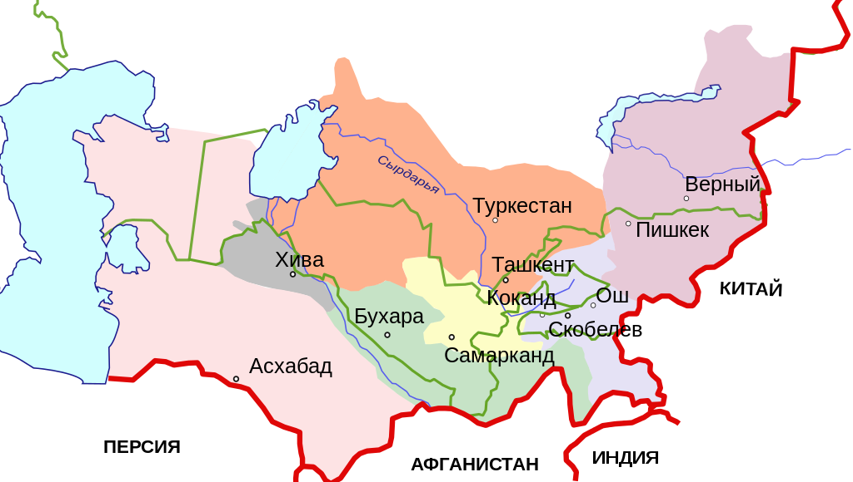
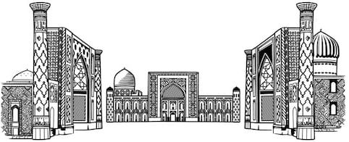
Установление границ
В 1869–1870 гг. Министерство иностранных дел Российской империи начинает переговоры с Англией о проведении пограничной линии между Афганистаном и новыми владениями царского правительства в Средней Азии.
В результате переговоров была достигнута договорённость о прохождении границы в районе Пянджа по реке Амударья. А граница между Бухарским эмиратом и Ираном была обозначена в секретном договоре.

Slide 18
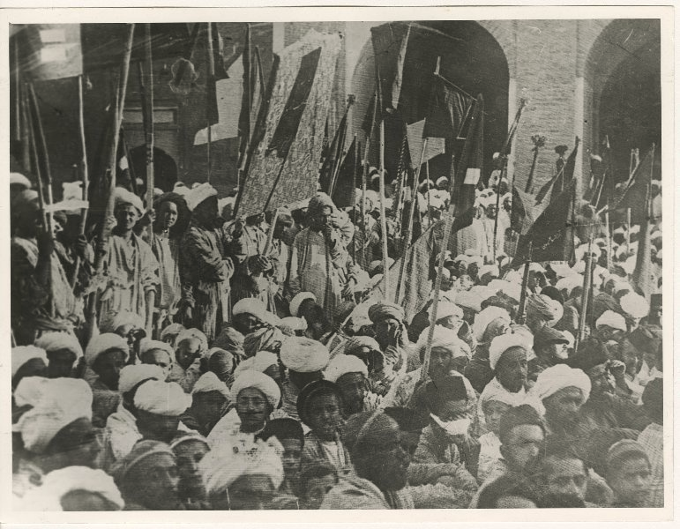
ВЫВОДЫ
1868 год – поражение Бухарского эмирата и превращение в протекторат России.
Зарафшанский оазис был присоединён к Туркестанскому генерал-губернаторству, включён-ному в состав России.
Борьба населения под руко-водством Абдумалика-тюры, Джурабека и Бабабека.
1873 год – заключён новый договор о назначении пред-ставителя в протекторате Бухары

Slide 19
Проверь себя
Абдумалик-тюра – … эмира который поднял восстание против Российской империи
Договор 1868 года – …утверждает превращение Бухарского эмирата в протекторат России
Договор 1873 года – …утверждает назначении представителя России в Бухарском эмирате
Джурабек и Бабабек – … городов и и зачинщики восстания в Самарканде

Slide 20
Проверь себя
Абдумалик-тюра – сын эмира Музаффара, который поднял восстание против Российской империи
Договор 1868 года – утверждает превращение Бухарского эмирата в протекторат России
Договор 1873 года – утверждает назначении представителя России в Бухарском эмирате
Джурабек и Бабабек – хакимы городов Китаб и Шахрисабз и зачинщики восстания в Самарканде

Slide 21
Задание для самостоятельного выполнения
Прочитать параграф №10
Ответить на вопросы
Переписать новые термины

